Slide 1

РОДИТЕЛЯМ О СОЦИАЛЬНО-ПСИХОЛОГИЧЕСКОМ ТЕСТИРОВАНИИ
Федореева Елена Владимировна,
заместитель начальника отдела воспитания и кадетских учебных заведений министерства образования Красноярского края
Селезнева Надежда Николаевна, начальник отдела по оказанию консультационных услуг Краевой центр ПМСС
Лехмус Елена Сергеевна, советник по воспитанию, педагог-психолог Березовская средняя общеобразовательная школа № 3

Slide 2
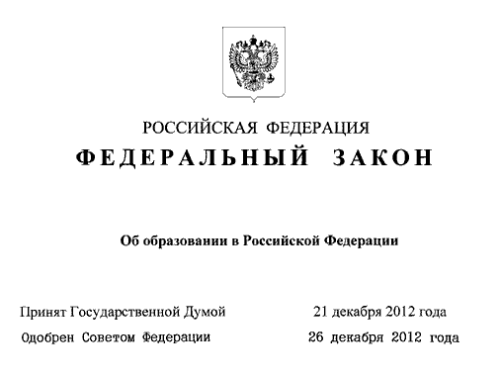
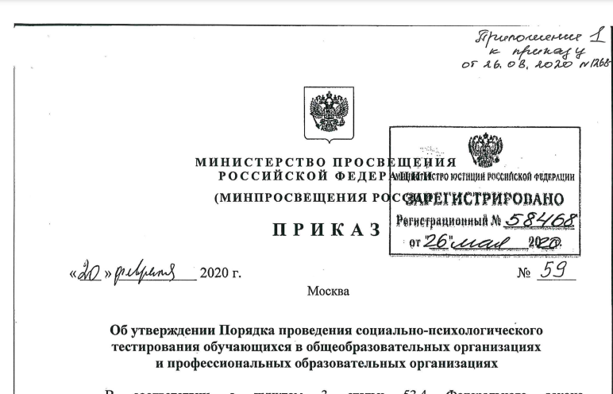
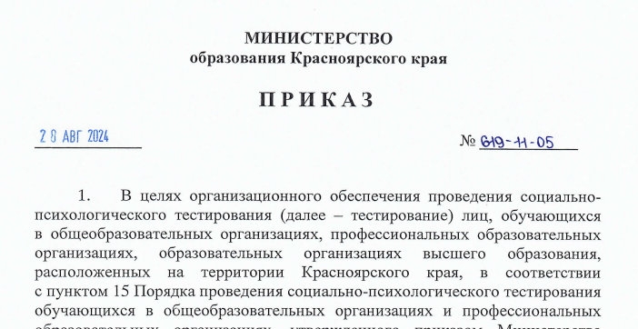

Slide 3
ЭТАПЫ ПРОВЕДЕНИЯ СОЦИАЛЬНО-ПСИХОЛОГИЧЕСКОГО ТЕСТИРОВАНИЯ
Сентябрь
Информационная кампания
15 сентября – 15 октября
Проведение тестирования
Ноябрь…
Проведение углубленной диагностики и профилактической работы (при необходимости)

Slide 4
ЧИСЛЕННОСТЬ УЧАСТНИКОВ СОЦИАЛЬНО-ПСИХОЛОГИЧЕСКОГО ТЕСТИРОВАНИЯ

Slide 5
Среди преимуществ организации тестирования для всех участников образовательных отношений следует выделить следующие:
для администрации образовательной организации - инструментарий, способствующий повышению адресности профилактической деятельности;
для специалистов - основание для корректировки и построения системной профилактической работы;
для родителей - способ объективизации происходящего с подростками, привлечение внимания к ребенку;
для обучающихся - мотивация на самопознание/самоисследование и саморазвитие.

Slide 6
На что направлена ЕМ СПТ?
Определение степени психологической устойчивости подростков в трудных жизненных ситуациях, выявление обучающихся с показателями повышенной вероятности проявлений рискового (в том числе аддиктивного) поведения

Slide 7
Объект изучения СПТ
РИСКОВОЕ ПОВЕДЕНИЕ
поведение, несущее добровольное допущение риска для здоровья или жизни субъекта, содержащее определенные выгоды и цели и неочевидный баланс положительных и отрицательных исходов, субъективно воспринимаемый как значимый, при этом субъективное значение положительных и отрицательных исходов такого поведения для подростка существенно больше, чем для взрослого.
К формам рискового поведения относят:
Аддиктивное поведение (наркомания, алкоголизм, интернет и компьютеромания, адреналиномания)
Деструктивное и аутодеструктивное поведение, не связанное с аддикциями (суицид, буллинг, расстройства пищевого поведения)
Поведение, связанное с деструктивным характером социальных групп и объединений (интернет-среда и социальные сети, вовлечение в организации экстремистского содержания)

Slide 8

К структурным компонентам психологической устойчивости личности подростка относятся:
Когнитивный компонент - включает в себя понимание и принятие себя, а также своего окружения в образовательной среде, соотнесенность представлений о прогнозируемых возможностях с наличным потенциалом.
Интенциональный компонент – указывает на то, что социальная среда воспринимается обучающимися, склонными к риску, как враждебная, либо провоцирующая, либо репрессирующая ненормативное поведение
Поведенческий компонент – умение саморегулировать и самоорганизовать свое поведение в различных стрессовых ситуациях, ориентироваться на конструктивное общение в повседневной жизни и деятельности, создавать и поддерживать благоприятные межличностные отношения, разрешать внутриличностные конфликты.

Slide 9












Slide 10
В целом в ЕМ СПТ отмечается комплексный (множественный) характер факторов, определяющих рисковые формы поведения, что указывает на невозможность составления однозначного единого реестра маркеров риска. Однако в качестве «методологического ключа» для разработки диагностического инструмента выявления рисков и их носителя выделена необходимость рассмотрения соотношения «факторы риска – факторы защиты»

Slide 11
Исследуемые показатели
«факторы риска – факторы защиты»
Факторы риска – факторы, повышающие вероятность дебюта аддиктивных форм поведения или закрепляющие и поддерживающие паттерны поведения, характерные для различных форм рискового поведения.
Факторы защиты – факторы, повышающие психологическую устойчивость личности к воздействию факторов риска.

Slide 12
В соответствии с Порядком СПТ тестирование проводится в отношении обучающихся, достигших возраста 13 лет и обучающихся с 7-го класса обучения в общеобразовательной организации.

Slide 13
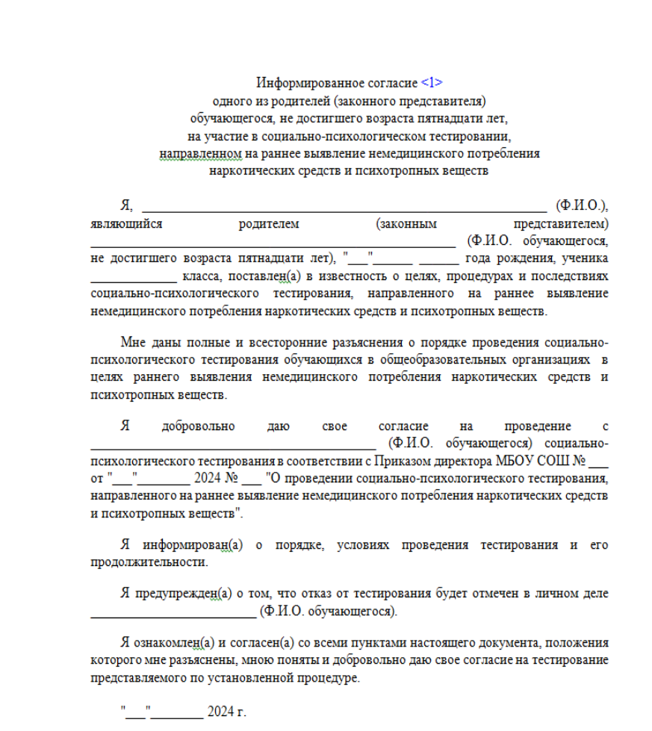
Тестирование обучающихся, не достигших возраста 15 лет, проводится при наличии информированного согласия одного из их родителей (законных представителей).
Тестирование обучающихся, достигших возраста 15 лет, проводится при наличии их собственных информированных согласий в письменной форме об участии в тестировании.

Slide 14
! Ключевыми принципами проведения тестирования
являются
конфиденциальность и добровольность

Slide 15
Форма «С - 170»
Форма «В -170» |  | Студенты
Форма «А -130» | 10-11 классы
С 2023г.
7-9 классы
Варианты ответов
1 2 3 4 5 6 7 8 9 10
Утверждение
абсолютно верно
Утверждение
абсолютно неверно

Slide 16
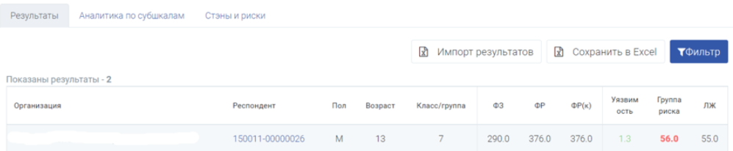
Вид результатов тестирования в программном комплексе

Slide 17
Таким образом, по результатам ЕМ СПТ на основании показателя ИРП обучающегося можно отнести к одной из трёх групп:
Обучающиеся с низкой вероятностью проявлений рискового (в том числе аддиктивного) поведения
Обучающиеся с высокой вероятностью проявлений рискового (в том числе аддиктивного) поведения
Обучающиеся с высочайшей вероятностью проявлений рискового (в том числе аддиктивного) поведения
(+ высокая уязвимость)

Slide 18
Направления работы образовательных организаций по результатам социально-психологического тестирования
Применение результатов ЕМ СПТ
1
НИЗКАЯ ВЕРОЯТНОСТЬ проявлений рискового
(в том числе аддиктивного) поведения - у обучающегося
сформированы механизмы защиты от развития или инициации рисковых форм поведения и вероятность рискового (в том числе аддиктивного) поведения минимальна
ВЫСОКАЯ ВЕРОЯТНОСТЬ проявлений рискового
(в том числе аддиктивного) поведения - механизмы
защиты слабы, давление факторов риска доминирует, эффективная защита отсутствует – присутствуют
и реализуются рисковые формы поведения, вероятность которых может усиливаться под воздействием внешних и внутренних факторов
ВЫСОЧАЙШАЯ ВЕРОЯТНОСТЬ проявлений рискового
(в том числе аддиктивного) поведения - устойчивое доминирование факторов риска над факторами защиты. Рисковые формы поведения (в том числе аддиктивного) привычны и типичны для данного обучающегося
общепрофилактическая работа
М
А
Р
Ш
Р
У
Т
И
З
А
Ц
И
Я
2
Дополнительная диагностика
индивидуальная работа
3

Slide 19
Мы говорим о необходимости обращения особого внимания к таким обучающимся, а не о выявлении конкретного проявления.

Slide 20
Организационное сопровождение деятельности образовательной организации по результатам тестирования
Ключевая роль при анализе результатов СПТ отводится
педагогу-психологу образовательной организации
Применение результатов ЕМ СПТ
подготовка обобщенной информации о результатах по классам/группам
представлять на педагогическом совете образовательной организации
«профили» класса/группы, обучающихся с высочайшим риском
рекомендации классным руководителям,
и социальным педагогам по работе с классом, отдельными учениками
план (программа) ИПР с обучающимися, состоящими на различных видах профилактического учета
во взаимодействии с социальным педагогом
образовательной организации
на основании обобщенного анализа результатов тестирования:
корректировка планов профилактической
и воспитательной работы
совместная деятельность заместителя директора по воспитательной работе и советника директора по воспитанию и взаимодействию с ДОО
при участии педагога-психолога
6

Slide 21
Высокая подверженность соблазнам аддиктивного поведения
Стэны
ППЗ | ПВГ | ПАУ | СР | ИМ | ТР | ФР | ДЕ | ПР | ПО | СА | СП | СЭ | АН | ФУ | ДО
9 | 10 | 7 | 6 | 6 | 4 | 6 | 5 | 6 | 7 | 9 | 7 | 7 | 4 | 6 | 10

Slide 22
Ответы на волнующие вопросы
Не будет ли СПТ провоцировать интерес ребенка к наркотикам?
Можно ли выявить факт потребления наркотиков или психотропных веществ с помощью СПТ?
Какие вопросы задаются обучающимся в ходе проведения СПТ?
Зачем моему ребенку проходить СПТ?
Как я могу узнать результаты СПТ своего ребенка?
Что делать, если мой ребенок не хочет проходить СПТ?
Возможно ли наказание обучающегося за результаты тестирования или постановка на учет?
Какая польза для родителя, от участия в тестировании моего ребенка?

Slide 23
Организация профилактической работы по результатам тестирования:
Общие рекомендации
В учебной деятельности
В воспитательной деятельности
Деятельность по психолого-педагогическому сопровождению

Slide 24
Организация профилактической работы в ОО по результатам СПТ
Первичная профилактика зависимых форм поведения имеет цель предотвратить возникновение нарушения или болезни, предупредить негативные исходы и усилить позитивные результаты развития индивида.
Это может быть достигнуто путем развития и усиления мотивации на позитивные изменения в собственном жизненном стиле индивида и в среде, с которой он взаимодействует.

Slide 25
Направления психопрофилактической работы
1– организация социальной среды
2– информирование
3 – активное обучение социально-важным навыкам.
4 – организация деятельности, альтернативной зависимому поведению
5 – организация здорового образа жизни
6 – активизация личностных ресурсов
.

Slide 26
Организация социальной среды
Воздействуя на социальные факторы, можно предотвратить нежелательное поведение личности.
Воздействие может быть направлено на общество в целом, например, через создание негативного общественного мнения по отношению к отклоняющемуся поведению.
Объектом работы также может быть семья, социальная группа (школа, класс) или конкретная личность.
Профилактика зависимого поведения у подростков включает, прежде всего, социальную рекламу по формированию установок на здоровый образ жизни и трезвость.

Slide 27
Информирование
Осуществляется в форме лекций, бесед, распространения специальной
литературы или видео- и телефильмов.
Суть подхода заключается в попытке воздействия на когнитивные процессы личности с целью повышения её способности к принятию конструктивных решений.
Перспективному развитию данного подхода может способствовать отказ от преобладания запугивающей информации, а также дифференциация по полу, возрасту, социально-экономическим характеристикам.

Slide 28
Активное социальное обучение социально-важным навыкам
Данная модель преимущественно реализуется в форме групповых тренингов:
Тренинг устойчивости к негативному социальному влиянию (развивает способность сказать «нет» в случае негативного давления сверстников).
Тренинг аффективно-ценностного обучения (формируются навыки принятия решения, повышается самооценка, стимулируются процессы самоопределения и развития позитивных ценностей).
Тренинг формирования жизненных навыков (формируются умения общаться, поддерживать дружеские связи и конструктивно разрешать конфликты).

Slide 29
Организация деятельности, альтернативной зависимому поведению
Альтернативными формами активности признаны:
познание (путешествие),
испытание себя (походы в горы, спорт с риском),
значимое общение,
любовь, творчество,
деятельность (в том числе профессиональная, религиозно-духовная, благотворительная).

Slide 30
Организация здорового образа жизни
Она исходит из представлений о личной ответственности за
здоровье, гармонию с окружающим миром и своим организмом.
Здоровый стиль жизни предполагает:
здоровое питание,
регулярные физические нагрузки,
соблюдение режима труда и отдыха,
общение с природой,
исключение излишеств.

Slide 31
Активизация личностных ресурсов
Активные занятия подростков:
спортом,
их творческое самовыражение,
участие в группах общения и личностного роста,
арт-терапия – всё это активизирует личностные ресурсы, в
свою очередь обеспечивающие активность личности, её здоровье
и устойчивость к негативному внешнему воздействию.

Slide 32
Спасибо за внимание!
КГБУ «Краевой центр психолого-медико-социального сопровождения»
осуществляет консультирование по вопросам организации и результатам тестирования:
для родителей (законных представителей) обучающихся (создан сайт краевой службы мыпомогаемродителям.рф,
функционирует единый номер консультативной службы 8-800-700-2404

